Slide 1
Antroji matematikos moksleivių konferencija „Matematikos taikymai“
2012-11-23 Klaipėda

Slide 2
Matematika ir verslas “Žaliakalnio” gimnazija IV b klasė Erika Bondareva

Slide 3
Žaliakalnio kepykla

Slide 4
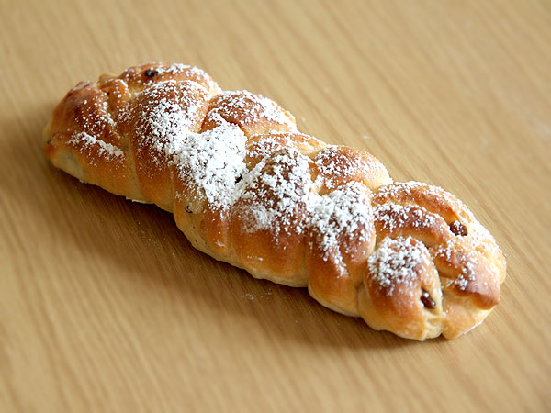
Pasvajokime...
Mūsų kepykloje būtų daug įvairių bandelių, bet tarkime, kad pirmiausia iš visų būtų „Pynutė“...

Slide 5
1000 bandelių „Pynutė“ bendra kaina
Produktai | Kiekis | Kaina (Lt/kg) | Kaina už 1000 vnt.
Miltai | 29,2 kg + 20 kg | 1,30 Lt | 63,96 Lt
Cukrus | 2,4 kg | 3,20 Lt | 7,68 Lt
Margarinas | 3,2 kg | 4,70 Lt | 15,04 Lt
Kiaušiniai (1 vnt.-40 g) | 2,84 kg + 0,96 kg (tepimui) | 5,00 Lt | 19,00 Lt
Pienas | 12 litrų | 1,20 Lt | 14,40 Lt
Druska | 0,16 kg | 1,50 Lt | 1,60 Lt
Mielės | 1,6 kg | 10,00 Lt | 16,00 Lt
Razinos | 2,4 kg | 3,75 Lt | 9,00 Lt
Baltymai | 1,08 kg | 5,00 Lt | 5,40 Lt
Vanilinis cukrus | 0,1 kg | 2,00 Lt | 0,20 Lt
Riešutai | 1,64 kg | 3,25 Lt | 5,33 Lt
Cukrinė pudra | 4,48 kg | 3,20 Lt | 14,34 Lt
 |  | Bendra kaina | 179,95 Lt

Slide 6
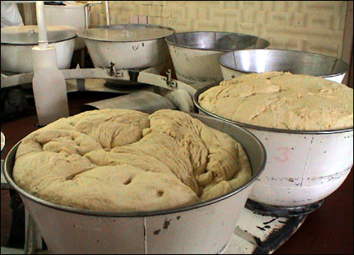
Vienos bandelės kaina
179,95/1000=17,995 centų (reikia išleisti produktams, kad iškepti vieną bandelę)

Slide 7
Elektroenergijos išlaidų apskaičiavimas
Krosnies naudojama elektroenergija:
1 kW elektroenergijos gamykloje – 0,364 Lt
Naudojamas stiprumas – 18 kW/val
Elektroenergijos kaina per valandą = 18*0,364=6,4 Lt
Per valandą kepama 250 bandelių
Elektroenergijos išlaidos vienai bandelei = 6,48 Lt / 250 vnt. = 0,03 ct

Slide 8
Dabar vienos bandelės kaina – 0,18 + 0,03 = 0,21 Lt

Slide 9
Išlaidos darbo atlyginimui
Kepykloje dirba 3 žmonės, su algomis:
komercinis direktorius – 1000 Lt
buhalteris - 750 Lt
kepėjas – 750 Lt
Iš viso: 2500 Lt
(tiesiai į rankas)

Slide 10
Bet tai dar ne viskas...
Atskaitymai:
į SODRA (31%)
(2500 Lt * 31% / 100 %) + 2500 Lt = 3275 Lt
į atostogų fondą (11%)
3275 Lt * 11% / 100 % = 360 Lt
Išlaidos darbo atlyginimui:
3275 Lt + 360 Lt = 3635 Lt

Slide 11
Bendrieji kaštai
=
Darbo atlyginimas
+
Amortizacija
Medžiagų ir žaliavų kaštai
*
Produkcijos kiekis
Bendrieji kaštai =
= 3635 + 398 + 0,21 * 30000 = 10333 Lt (30000 – produkcijos kiekis, 1000 bandelių * 30 dienų = 30000).
Bendrieji kaštai
Savikaina
10333
30000 ^{0,34 lt.}
Produkcijos kiekis

Slide 12
Mūsų produkcijos savikaina - 34 ct
Taigi nustatėme vienos bandelės kainą – 45 ct..

Slide 13
Išlaidų kalkuliacija

Slide 14
Mokeščiai
Pelno mokestis (13%) - 452,4 Lt
Kelių mokestis (0.5%)- 17,4 Lt
Iš viso per mėnesį - 469,8 Lt
Iš viso per metus - 5637,6 Lt

Slide 15
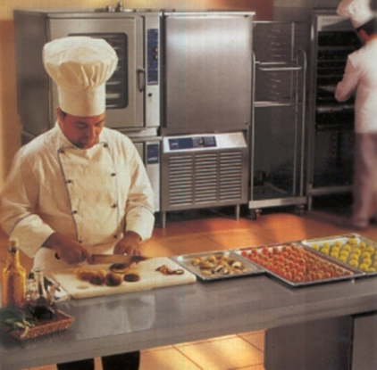
Įrangos kaina (krosnis ir duonminkis)- 9000 Lt.
Likvidacijos kaina - 100 Lt
9000 - 100 = 8900 Lt – įrangos kaina su likvidacijos kaina
Amortizacijos laikotarpis – 5 metai (60 mėnesių).

Slide 16
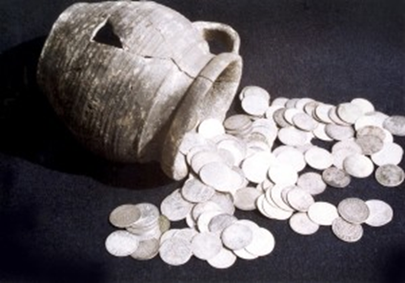
Mėnesinė įrangos amortizacijos kaina:
D = 8900 : 60 mėn. = 148 Lt

Slide 17
Nematerialinės lėšos (leidimai) - 3000 Lt
Amortizacijos laikotarpis – 1 metai
D nemat. lėš. = 3000 / 12 = 250 Lt / mėn.

Slide 18
Amortizacija:
148 + 250 = 398 Lt

Slide 19
Banko kreditas:
1. Įstatinis kapitalas | 10 000 Lt
2. Pagrindinės lėšos (įranga) | 9 000 Lt
3. Nematerialinės lėšos (registracija ir leidimai) | 3 000 Lt
4. Žaliava pirmajai darbo savaitei | 1 000 Lt
5. Kitos išlaidos (reklama, telefonas) | 2 000 Lt
Iš viso: | 25 000 Lt

Slide 20
Bankas suteikia ilgalaikį kreditą su 8 % metinių palūkanų.
Metinės palūkanos:
25 000 * 0.08 = 2 000 Lt
Per mėnesį: 2 000 / 12 = 167 Lt

Slide 21
Metinės pajamos = kaina * kiekis per mėnesį * 12 = 0.45 * 30 000 * 12 = 162 000 Lt
R = (162 000 – 120 396) / 120 396 =
= 41 604 / 120 396 *100% = 35%
Rentabilumas - 35 %, ir tada projektas
atsipirktų po:
100% / 36% * 12 = 33 mėn. = 2 metų ir 9 mėn.

Slide 22
Atsiskaitymo kalkuliacija
Vienos bandelės gamybai reikia 0.21 Lt – tai kintamosios išlaidos (žaliava ir elektroenergija).
Bandelės pardavimo kaina – 0.45 Lt.
Antkainis ant pastovių išlaidų 0.45 – 0.21 = 0.24 Lt

Slide 23
Apskaičiuokime minimalų bandelių kiekį, kuris būtinas vienos dienos pastovių kaštų padengimui:
Qmin = pastovieji kaštai / 1 bandelės antkainis * dienų kiekis
Pastovieji kaštai = 3 635 (darbo atlyginimas) + +398 (amortizacija) = 4 033 Lt
Qmin = 4 033 / (0.24 * 30 dienų) = 560 vnt.

Slide 24
Kad padengti visas išlaidas mums reikia mažiausiai parduoti 560 bandeles per dieną. Tada mūsų gamyba bus nenuostolinga.
Tarkime, kad mes gaminame 1000 bandelių per dieną.

Slide 25
Gamybos apsimokėjimo grafikas
Nenuostolingumo taškas
Kaštai
560;4033
Bendrieji kaštai
Pelno zona
Pastovieji kaštai
Nuostolių zona
Bendros pajamos
Kiekis (vnt.)

Slide 26
Finansavimo šaltiniai
Gamybiniai- ekonominiai rodikliai planuojamam laikotarpiui | Suma (litais)
1. Produkcijos kiekis | 990 000 (30 000 * 33)
2. Realizacijos pajamos | 445 500 (990 000 * *0.45)
3. Gamybos bendrieji kaštai | 340 989 (10 333 * 33)
4. Planuojamas pelnas | 114 411 (445 500 – -331 089)
5. Tame tarpe Pelnas nuo kredito | 108 900 (114 411 – -5 511(% ))
6. Tame tarpe Atskaičius kitus kaštus | 105 900 (10 890 – -3 000)

Slide 27
Per 33 mėnesius (kredito išmokėjimo periodas) mes turėsime mėnesinį pelną
3 167 Lt (104 511 Lt / 33 mėn.)

Slide 28
Ačiū už dėmesį!

